Slide 1
CENTRÁLNÍ ŽILNÍ
A
ARTERIÁLNÍ VSTUP

Slide 2
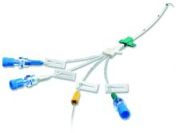
CENTRÁLNÍ ŽILNÍ VSTUP

Slide 3
CENTRÁLNÍ ŽILNÍ VSTUP
Vstup do krevního řečiště patří k základním výkonům v mnoha úsecích medicíny.
Periferní přístup ale nesplňuje všechny medicínské nároky (resuscitační a intenzivní péče, náročná operativa, vybrané skupiny chronických pacientů atd.)
U pacientů v těchto indikačních skupinách je zajištěn přístup do centrálního řečiště , do velkých tzv. centrálních žil.
Zajišťují je centrální žilní katétry, které se zavádí ve většině případů povodím žil ústícím do horní duté žíly.

Slide 4
CENTRÁLNÍ ŽILNÍ VSTUP
Přístup je náročnější na zavedení svými požadavky na ošetřovatelskou péči.
Musí nejen splnit indikace, ale i snížit riziko možných komplikací na minimum.
Zavedení centrálního žilního katétru musí být dokonale připraveno, provedeno, zkontrolováno a zdokumentováno.
Péče o centrální žilní je nezastupitelnou funkcí sester a jejich ošetřovatelského plánu.

Slide 5
HISTORIE CENTRÁLNÍ ŽILNÍ KANYLACE
1929 – Werner Forssmann - jako první zavedl centrální žilní katétr sám sobě a poté nemocnému se zánětem pobřišnice
1950 – Aubaniac – první kanylace v. subclavia
1953 – Swen Ivar Seldinger - první perkutánní katetrizace pomocí speciální jehly s mandrénem, kterou provedl sám na sobě = Seldingerova technika
začátek 70. let 20. století – vývoj centrálního žilního katétru v souvislosti s rozvojem parenterální výživy
konec 70. let – přijaty jasné indikace a kontraindikace v použití centrálního žilního katétru

Slide 6
HISTORIE CENTRÁLNÍ ŽILNÍ KANYLACE
Stručně lze vývoj shrnout do jedné věty: „Od venesekce k Seldingerově technice“.
Venesekce neboli fleboklýza je dnes již opuštěnou technikou vzhledem k dostupnosti široké nabídky kvalitních setů k centrální žilní kanylaci.
Další dvě techniky centrální žilní kanylace, kdy katétr byl v bezprostředním kontaktu s ostrou punkční jehlou, through-needle a over-needle, jsou také dnes již minulostí.
Zlatým standardem je tak Seldingerova technika.

Slide 7
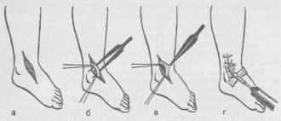
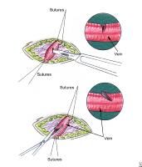
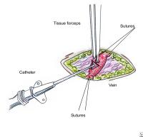
Venesekce/ fleboklýza

Slide 8
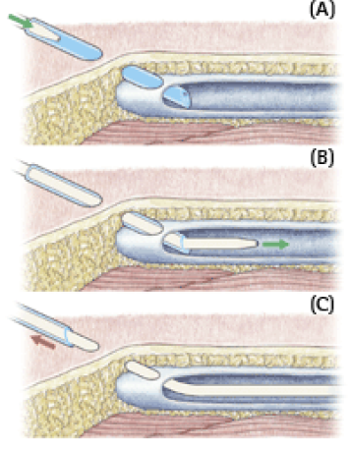
Technika zavedení – through needle
Zavedení katetru do žíly luminem punkční jehly
Velký vpich

Slide 9
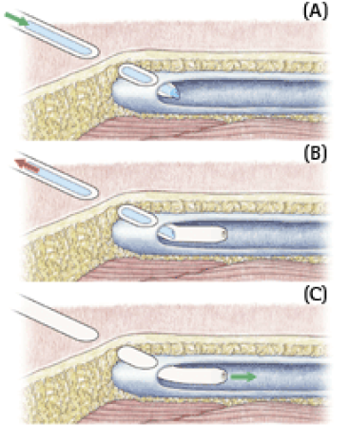
Technika over - needle
Braunylový systém
Katetr tvoří obal punkční jehly, přes kterou se zavádí

Slide 10
INDIKACE ZAVEDENÍ A FUNKCE CŽK
Zajištění spolehlivého a bezpečného žilního vstupu na delší dobu
Podávání přípravků dráždících cévní stěnu
Podávání vysoce účinných vasopresorů, vasodilatancií a inotropik
Velké a náhlé ztráty a rychlé objemové náhrady
Diagnostické účely
Zajištění cévního přístupu pro mimotělní eliminační techniky
Nemožnost zajištění periferního žilního přístupu

Slide 11
Zajištění spolehlivého a bezpečného žilního vstupu na delší dobu
pro déletrvající infuzní léčbu u akutních a kritických stavů
pro podávání parenterální výživy po velkých operačních výkonech, po popálení, polytraumatu, při multiorgánové dysfunkci, při sepsi.

Slide 12
Podávání přípravků dráždících cévní stěnu
Hyperosmolární roztoky - roztoky s osmolalitou, převyšující 800 mmol/kg – 20% (40% roztoků glukózy, 20% roztoku mannitolu, 15% roztoku aminokyselin)
cytostatika a antibiotika
roztoky o vysokém a nízkém pH (natriumhydrogenkarbonát sodný, kyselina solná atd.)

Slide 13
Velké a náhlé ztráty a rychlé objemové náhrady
polytraumata
masivní krvácení do GIT
porodnické krvácení, mimoděložní těhotenství
náročné operace s rizikem větší objemové ztráty

Slide 14
KONTRAINDIKACE ZAVEDENÍ
Neznalost techniky kanylace
Nemožnost řešit akutní komplikace vzniklé kanylací
Závažná koagulopatie s klinickými projevy hemorhagické diatézy (sklon ke krvácení z drobných cév na podkladě vrozené nebo získané poruchy srážlivosti krve)
Nedrénovaný pneumotorax na protilehlé straně
Závažné poranění nebo infekční ložisko v místě předpokládaného vpichu
Syndrom horní duté žíly
Nesouhlas pacienta

Slide 15
KONTRAINDIKACE ZAVEDENÍ
Syndrom horní duté žíly
je skupiny symptomů, které vznikají v důsledku sníženého průtoku krve horní dutou žilou do pravé síně
Příčiny: maligní i benigní – téměř 95%je důsledkem zhoubného onemocnění (např. nádory plic, lymfom atd.); nenádorové příčiny – infekce, TBC, syfilis; přítomnost pacemakerů či defibrilátorů; tromboflebitida; pneumothorax; sarkodióza atd.
je charakterizován otokem obličeje, krku nebo horních končetin s viditelnou dilatací žil na krku a hrudníku, častým příznakem bývá dušnost

Slide 16
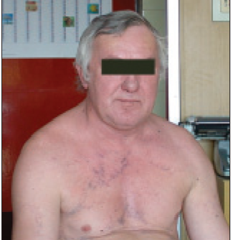
KONTRAINDIKACE ZAVEDENÍ

Slide 17
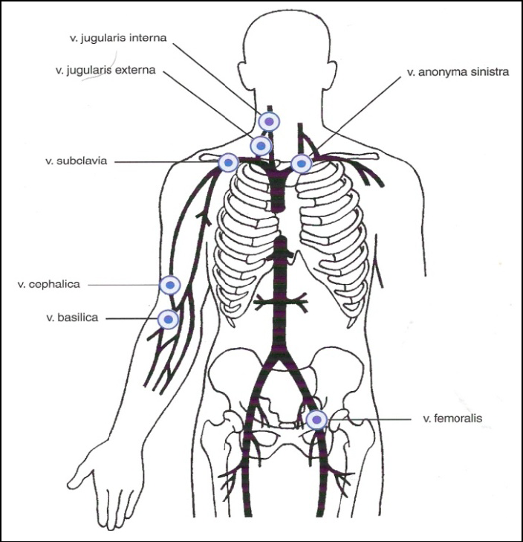
ANATOMICKY VHODNÁ MÍSTA PŘÍSTUPŮ

Slide 18
PUNKČNÍ PŘÍSTUPY
Centrální žilní katétr se nejčastěji zavádí do povodí
horní duté žíly. Nejčastější vstupy jsou:
v.subclavia,
v. jugularis interna,
v.jugularis externa,
žíly v loketní jamce,
žíly na paži, popř. v axilární jamce.
Přístup do povodí dolní duté žíly:
v.femoralis.

Slide 19
PUNKČNÍ PŘÍSTUPY – V. SUBCLAVIA
Vpich lze umístit pod klíčkem – infraklavikulárně
vzácněji nad klíčkem – supraklavikulárně:
Infraklavikulární přístup - výhoda delšího tunelu podkožím, je vzdálenější od otevřených dýchacích cest pacienta, lépe se ošetřuje a udržuje ve správné poloze při pohybech pacienta, při jeho toaletě, rehabilitaci a vertikalizaci, je bezpečnější bariérou proti infekci.
Supraklavikulární přístup je vhodný pro naléhavé situace, kardiologům zajišťuje snadné transvenózní zavedení kardiostimulační elektrody do pravé komory v akutních situacích, pro centrální žilní katétry se užívá vzácně.

Slide 20
PUNKČNÍ PŘÍSTUPY – V. JUGULARIS
V. jugularis interna přístup se užívá při urgentních příjmech, při anestézii, pro kratší zavedení u netracheostomovaných pacientů a při neúspěšné punkci v. subclavia.
V.jugularis externa se využívá vzácně, především ve značné tísni, je-li dobře nebo dokonce zvýšeně naplněna.

Slide 21
PUNKČNÍ PŘÍSTUPY – ŽÍLY LOKETNÍ JAMKY A NA PAŽI
Žíly loketní jamka
Vhodné jsou dva vstupy:
v. mediana cubiti ve středu loketní jamky
v. basilica na její vnitřní straně blíže trupu.
Katétr je dlouhý, musí překonat ohbí pažní jamky.
Žíly na paži
Využívají se výjimečně – jsou skryté pod povrchem.

Slide 22
PUNKČNÍ PŘÍSTUPY – V. FEMORALIS
Pro zavedení katétru se využívá v. femoralis podstatně méně často.
Punkce se provádí přibližně 3 cm pod tříselným vazem.
Katétr prochází stehenní žilou do ilické žíly.

Slide 23
PREPARAČNÍ PŘÍSTUPY
Preparační, chirurgický přístup:
venesekce, fleboklýza je možný:
v loketní jamce se zavedením katétru do v. basilica, popř. do v. mediana cubiti,
druhým místem pro chirurgický vstup je v. saphena magna pod tříslem
V současné době se využívají vzácněji než dříve.

Slide 24
DRUHY CENTRÁLNÍCH ŽILNÍCH KATÉTRŮ
Centrální žilní katétry (CŽK) jsou vyráběny tak, aby umožňovaly okamžitý přístup do žilního systému.
Výběr katétru patří zcela do kompetence lékaře.
Na trhu existuje celá řada typů, variant a speciálních úprav CŽK.
Pro jednotlivé vstupy jsou učené rozdílné jehly s různou délkou, průsvitem i tvarem.
Materiál katétru musí mít hydrofilní, speciálně upravený kluzký antitrombogenní povrch.¨¨
Katétry jsou vyrobeny ze silikonu, vialonu, polyuretanu a s výhodou jsou potaženy hydromerem (prodlužuje průměrnou životnost katétru).

Slide 25
DRUHY CENTRÁLNÍCH ŽILNÍCH KATÉTRŮ
Pro vysoce rizikové pacienty (po imunosupresivní léčbě, hematoonkologicky nemocné) lze použít katétry se speciálních materiálů impregnovaných antimikrobiální příměsí.
Existují speciální katétry určené pro dlouhodobé užití (např. domácí parenterální výživa) – jsou potažené stříbrem.
Všechny CŽK jsou jednocestné nebo vícecestné a jejich prameny mají Luer- Lok TM zakončení.
Vícepramenné katétry (2-4) jsou zakončeny odlišnými barvami s průsvity různých průměrů. Jeden pramen má širší průměr než ty ostatní a je na konci v žíle u kónicky zakončené špičky, ostatní prameny se spirálovitě bočně vzdalují.
CŽK jsou RTG kontrastní a viditelné i na nativních RTG snímcích.

Slide 26
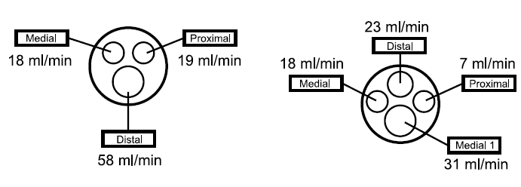
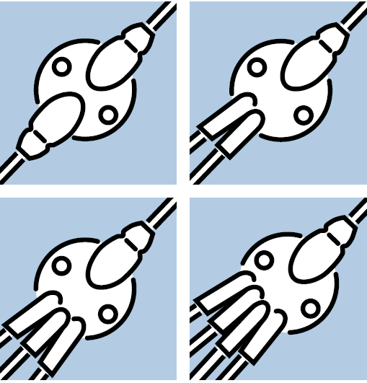
DRUHY CENTRÁLNÍCH ŽILNÍCH KATÉTRŮ
Průřezy jednotlivých pramenů jsou různě velké
Multiluminální katétry s 2-4 prameny

Slide 27
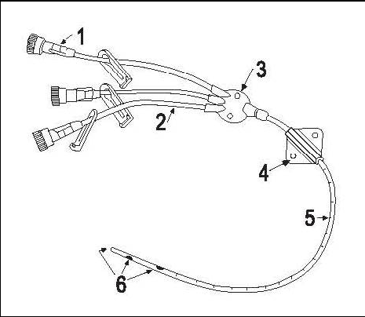

DRUHY CENTRÁLNÍCH ŽILNÍCH KATÉTRŮ
BD Luer-Lok TM konus s uzávěrem
Jednotlivé zevní prameny katétru
Svodná pelota s otvory pro fixační stehy
Sekundární posunovatelná fixační objímka
Značení délky katétru
Jednotlivá ústí na pacientské špičce katétru

Slide 28
TECHNIKA PUNKCE
Rozeznáváme 3 metody zavedení CŽK
Seldingerova metoda je dnes využívána nejčastěji. Jde o techniku, kdy je katétr zaváděn přes vodič. Pomocí jehly dojde k punkci žíly, po té je přes jehlu zaveden ohebný vodič. Jehla se po zavedení vodiče vytáhne, ale ohebný vodič je ponechán v žíle. Po vodiči se pak zavede katétr do žilního lumina. Je-li zavádění obtížné, může se místo punkce šetrně dilatovat příslušným dilatátorem. Pokud se podaří katétr zavést do žíly, může se následně vodič vytáhnout. Kanyla se zafixuje ke kůži pomocí stehů a posunovatelné fixační objímky.

Slide 29
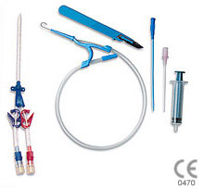
CŽK set
SKALPEL
DILATÁTOR
JEHLA
KANYLA
STŘÍKAČKA
VODIČ

Slide 30
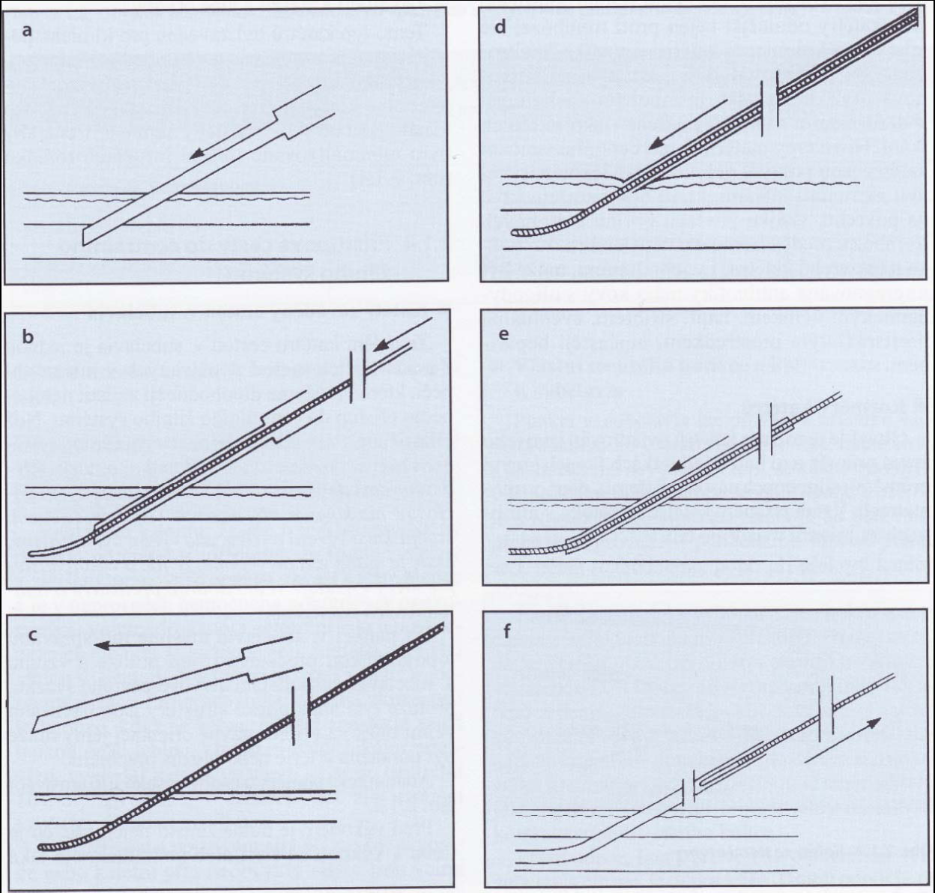
SELDINGEROVA METODA

Slide 31
TECHNIKA PUNKCE
Zavedení katétru skrze jehlu - při této metodě je jehla, která má tenkou stěnu, ale větší průměr, zavedena do žilního systému a po té je skrze ni zaveden katétr. Nevýhodou je odstranění jehly ze žilního lumina.
Zavedení katétru přes jehlu - jehla je přímo uvnitř kratšího katétru. Jehla je tedy zavedena současně s katétrem do žíly a pak je zevnitř katétru odstraněna.

Slide 32
PŘÍPRAVA A ASISTENCE PŘI KANYLACI CŽK
Edukace pacienta lékařem i oš. sestrou (alergie, postup , poloha při výkonu, podložení, poloha hlavy,překrytí obličeje…) informovaný souhlas s výkonem
Příprava místa kanylace – u mužů oholení (hrudníku, krku, třísel….dp.)
Poloha pacienta (vypodložení podél páteře,otočení hlavy na opačnou stranu)
Příprava sterilního stolku a dalších pomůcek
Monitorace EKG (dysrytmie pro prostupu katetru do HDŽ)

Slide 33
PŘÍPRAVA POMŮCEK
Sterilní instrum. stolek
Balíček pro CŽK – souprava s katetrem (dle OL)
Sterilní tampony a čtverce, desinfenke
Sterilní FR 100 ml, spojovací hadička
Emitní miska
Inj.stříkačka 10 ml, jehla, lokální anestetikum
Sterilní rukavice, čepice, ústenka
Šicí materiál
lepení

Slide 34
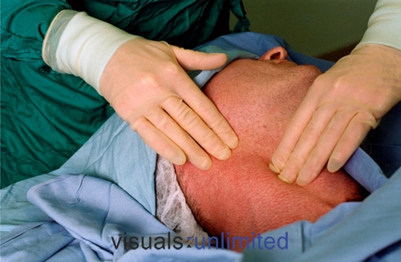
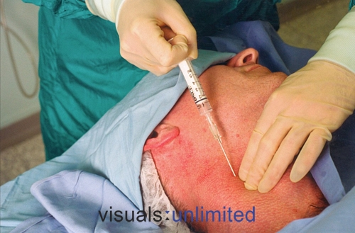
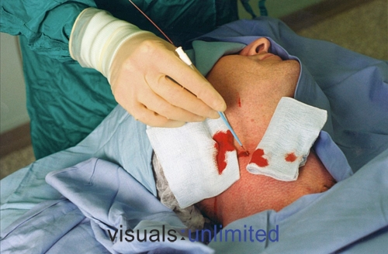
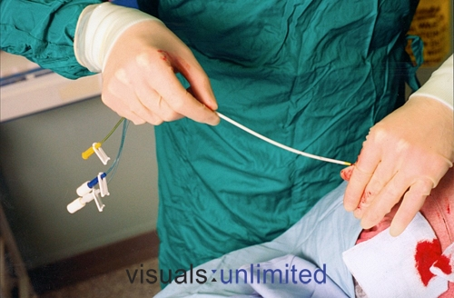
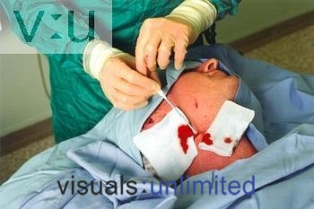
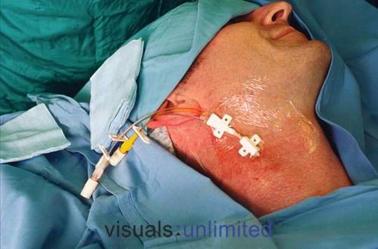
Kanylace CŽK

Slide 35

SLEDOVÁNÍ PO VÝKONU
Místo vpichu (krytí, prosak..)
EKG (dysrytmie)
Kontrola RTG (poloha kanyly,možné komplikace)
Průchodnost kanyly
Aseptický přístup, infuzní linky, uzávěr volných vstupů (riziko vzduchové embolie,krvácení)
Heparin.zátka (před další aplikací odsát + proplach FR)
Pravidelné výměny krytí, i.v. linek

Slide 36
DOKUMENTACE
Informovaný souhlas pacienta
Záznam o kanylaci – místo zavedení, způsob ošetření, datum pravidelné výměny i.v.linek
Záznam případných komplikací
Výsledky RTG
Výsledky kultivací

Slide 37
DIAGNOSTICKÝ A LÉČEBNÝ PROGRAM
Mnohostranné diagnostické a léčebné využití CŽK se
vzájemně prolíná a doplňuje. Souvisí s katétrem přímo nebo
zprostředkovaně.
Program ordinuje lékař, sestra jej rozpracuje do harmonogramu své činnosti a se záznamy v chorobopisu pacienta.

Slide 38
DIAGNOSTICKÝ A LÉČEBNÝ PROGRAM
CENTRÁLNÍ ŽILNÍ TLAK (CVP)
přímý tlakový parametr, který se snímá pomocí CŽK.
tlak vyvíjený na stěnu horní duté žíly při jejím vyústění do pravé síně během žilního návratu.
Nejčastějším důvodem monitorace CVP je zhodnocení funkce pravé komory a náplně intravaskulárního řečiště.
normální hodnota u spontánně dýchajícího pacienta v klidu a v poloze s mírně zvýšenou horní polovinou těla 5 –8 cm H₂O. Při umělé plicní ventilaci je hodnota v rozmezí 10 – 15 cm H₂O.
Průběh křivky centrálního žilního tlaku nemá velké výkyvy, pokud není pacient dušný, nedýchá namáhavě nebo neinterferuje (nebojuje) s ventilátorem.

Slide 39
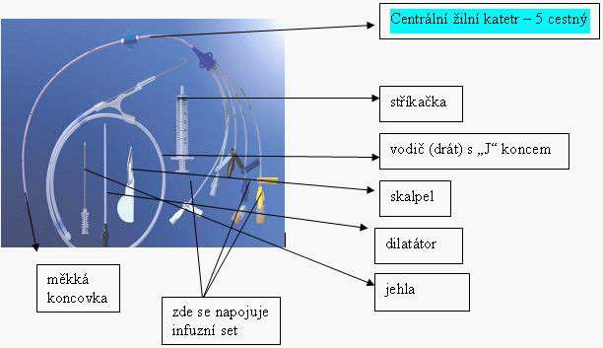
CENTRÁLNÍ ŽILNÍ KATETR

Slide 40
PRAVIDLA PRO MĚŘENÍ CVP
Distální konec katétru (hnědý)
Vstup – vypnuté infuze
Měříme na konci expiria
Kapsle v úrovni pravé síně
Kalibrace -„nulování“ – trojcestný kohout otočit vůči atmosféře, nulový tlak působí na membránu převodníku
Proplach – FR s heparinem 1 j.na 1 ml FR
(1 proplach 500j./500 ml FR) v přetlakové manžetě

Slide 41
MĚŘENÍ CVP
Způsob:
Vodní sloupec : 3 – 10 cm H2O
Tlakový převodník : 0 - 8 mmHg
Měrné jednotky:
mmHg
cm H2O
kPa
Převody: faktor
mm Hg na cm H2O → 1,36
mm Hg na kPa → 0,133
kPa na mm Hg → 7,5
Notes:
Pokles CVP – hypovolemie, při nedostatečném krevním objemu (vlivem snížení plnícího tlaku v pravé komoře).
Zvýšený CVP - při hyperhydrataci (nadměrném objemu tělesných tekutin)
při ak. nebo chron. poruše pravé komory (IM pravé komory, plicní embolii, chornickém cor pulmonale),
následné městnání krve v pravé síni i v žilním řečišti.
selhávání levé komory (tzv. přenesené selhání z levé komory na pravou)
Zvýš. Hodnota CVP u dg. Lev. Selh. je nespolehlivá.přesnějším ukazatelem je zvýšený tlak v zaklíněné plicnici.

Slide 42
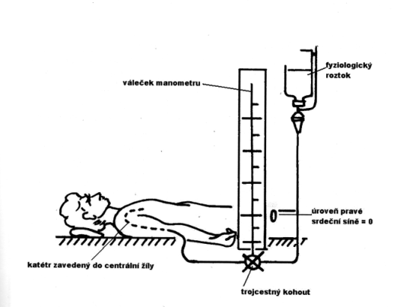
DIAGNOSTICKÝ A LÉČEBNÝ PROGRAM
CENTRÁLNÍ ŽILNÍ TLAK (CVP)
CVP se měří:
kontinuálně použitím tlakového převodníku, který je trvale napojen na jeden vstup CŽK.
intermitnetní měření pomocí vodního sloupce, je třeba nulu umístit do úrovně pravé srdeční síně (střední axilární čáře ve 4. mezižebří).
Měření pomocí vodního sloupce

Slide 43
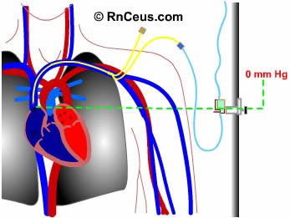
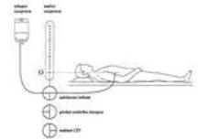
KALIBRACE - NULOVÁNÍ

Slide 44
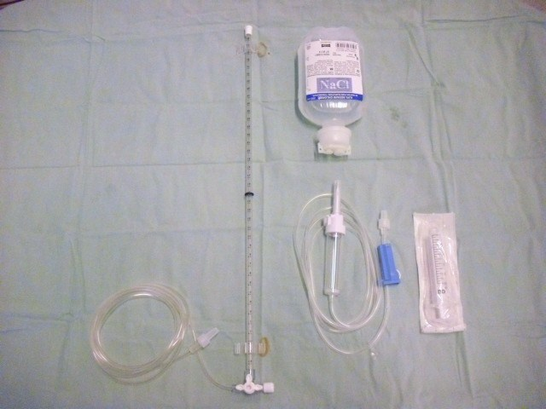
CVP – měření pomocí vodního sloupce

Slide 45
LÉČEBNÉ VYUŽITÍ CŽK
Centrální žilní katétr má životně důležitý význam pro
zprostředkování přímého vstupu do krevního řečiště.
K jeho funkcím patří:
infuzní léčba (podávání tekutin, iontů, ABR),
podávání nitrožilních léků ve formě jednotlivých dávek nebo kontinuálně (ATB, analgosedace, katecholaminy atd.),
parenterální výživa,
krevní a plazmatické deriváty,
i.v. anestezie,
zvládnutí komplikací bezprostředně ohrožujících život (tromboembolie)
podání teplých infuzních roztoků (aktivní ohřev tepelného jádra),
atd.…..

Slide 46


VYBAVENÍ A JEHO VOLBA
Infuzní terapie:
vaky, vakové lahve, skleněné lahve,
nejvhodnější jsou uzavřené systémy vaků (snížení infekčního rizika).
.

Slide 47




VYBAVENÍ A JEHO VOLBA
Infuzní soupravy:
bez odvzdušňovacího ventilku s filtrem do vaku,
s uzavíratelným a otevíratelným ventilkem s filtrem.
soupravy musí být opatřeny bajonetovými, popř. klik-uzávěry Luer-Lok™ typu proti rozpojení,
Y – odstup – odbočka proximálně i distálně k bolusovému i.v. podání dávky aktuálně naordinovaného léku,
Bezjehlové Y - odbočky mají vestavěn „inteligentní“ modul proti zpětnému toku krve a vytékání infuzní tekutiny

Slide 48
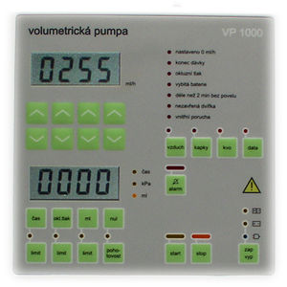
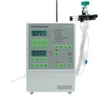
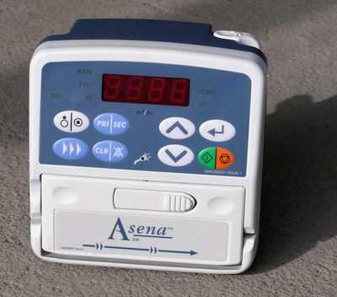
VYBAVENÍ A JEHO VOLBA
Infuzní pumpy:
zajišťují trvalý, vyrovnaný přívod objemu tekutiny, vylučují riziko vzduchové embolie
objemové infuzní pumpy mají naprogramovatelný objem, který je třeba v daném časovém horizontu podat
infuzní pumpy kapkové počítající fotobuňkou počet kapek za minutu jsou jednodušší, levnější.

Slide 49
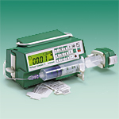
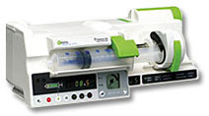
VYBAVENÍ A JEHO VOLBA
Perfuzory:
jsou nejčastěji určeny pro injekční stříkačky o objemu 20 a 50 ml a využívají se k samostatnému podávání medikamentů.

Slide 50
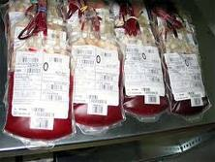
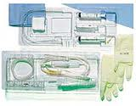
VYBAVENÍ A JEHO VOLBA
Krevní převody:
jsou zajišťovány z transfuzních vaků
připojují se transfuzními soupravami s transfuzními antiagregačními filtry
použitý pramen katétru se před zahájením další infúze propláchne bolusem fyziologického roztoku
pokud je kdekoliv v systému viditelné residuum krve, tyto moduly se vymění.

Slide 51

VYBAVENÍ A JEHO VOLBA
Parenterální výživa:
vaky (více nebo jednokomorové) s totální parenterální výživou nejsou konzervovány ani doplněny žádným antibakteriálním nebo bakteriostatickým prostředkem
vícekomorové vaky musí být smíšeny těsně před zahájením podáním,
podávají se nejčastěji po dobu 24 hodin kontinuálně do samostatného tenčího průsvitu vícepramenného katétru,
infuzní soupravy se mění každých 24 hodin s novým vakem.

